Slide 1

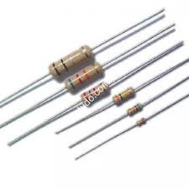
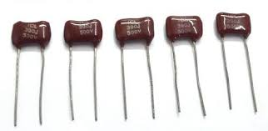

Impedâncias em C.A.
Prof. Eng. Edson Simioni

Slide 2
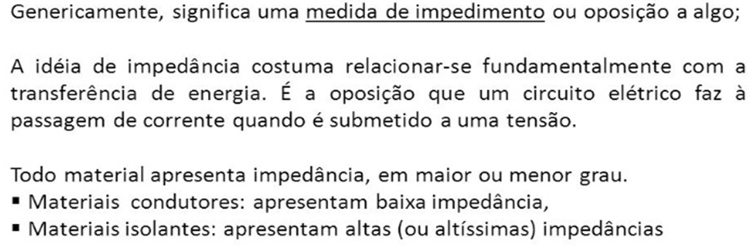

Impedâncias em C.A.
1. Introdução: O que é uma Impedância?
Prof. Eng. Edson Simioni

Slide 3
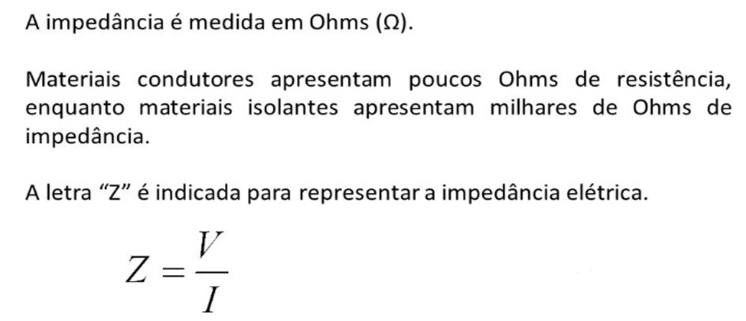

Impedâncias em C.A.
2. Unidade de Medida:
Prof. Eng. Edson Simioni

Slide 4
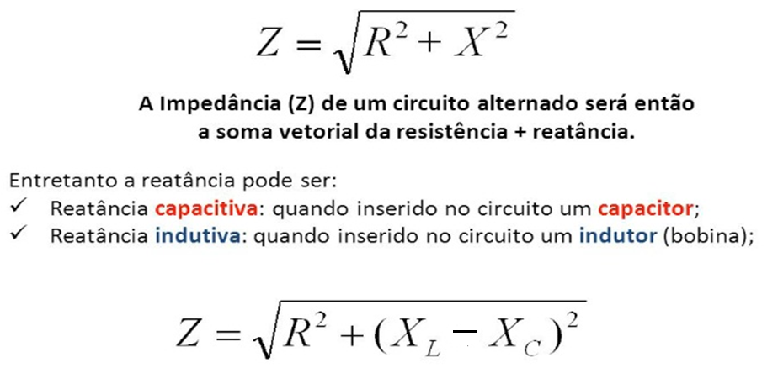
Impedâncias em C.A.
3. Definição de Impedância:
Prof. Eng. Edson Simioni

Slide 5
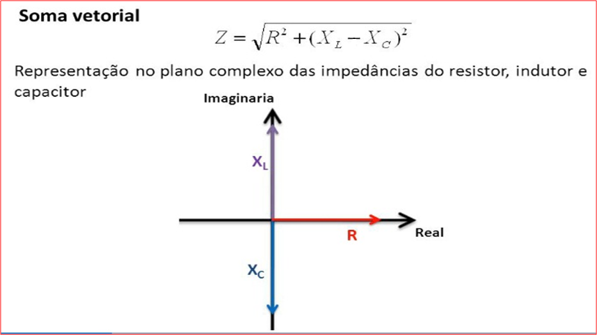
Impedâncias em C.A.
3. Definição de Impedância:
Prof. Eng. Edson Simioni

Slide 6
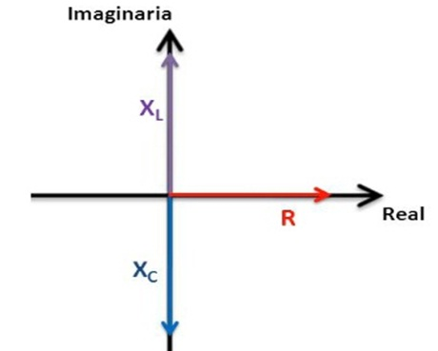
Impedâncias em C.A.
3. Definição de Impedância:
3. 1 Reatância Indutiva (XL) igual a Reatância Capacitiva (XC):
Se tivermos uma condição onde XL=XC, seus efeitos reativos se anularão e a impedância será igual a Resistência.
Vale lembrar que quando temos as reatâncias Indutivas e capacitivas com mesmos valores em módulo, estaremos diante da frequência de ressonância do circuito.
XL= XC
Z = R (Ω)
Prof. Eng. Edson Simioni

Slide 7
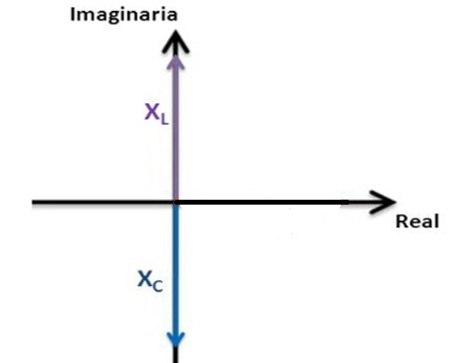
Impedâncias em C.A.
3. Definição de Impedância:
3. 2 Resistência igual a zero:
Se tivermos uma condição onde R=0 a impedância do circuito será igual ao resultado da Reatância Equivalente (Req=XL-XC) e poderá ser igual a zero, caso estejamos trabalhando na frequência de ressonância. (XL=XC)
R= 0 (Ω)
Z = XL-XC (Ω)
Prof. Eng. Edson Simioni

Slide 8
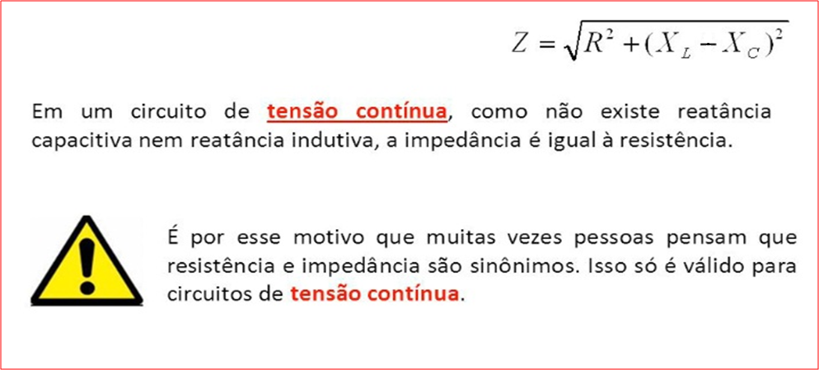
Impedâncias em C.A.
3. Definição de Impedância:
Prof. Eng. Edson Simioni

Slide 9
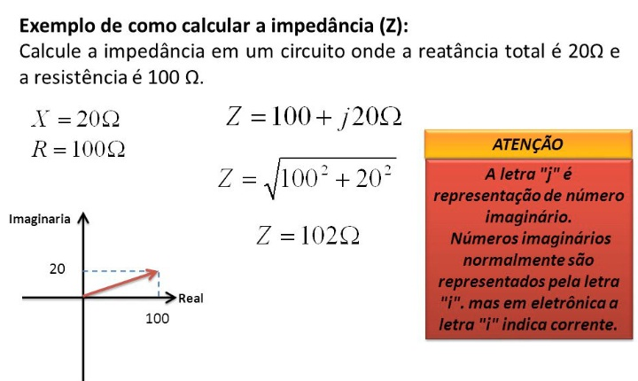
Impedâncias em C.A.
5. Como podemos calcular a impedância?
Prof. Eng. Edson Simioni

Slide 10
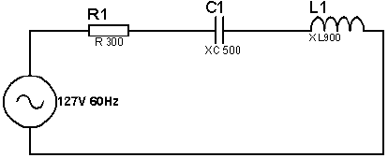

Impedâncias em C.A.
6. Exemplo de cálculo de Impedância:
6.1 Formato Retangular:
Xeq = XL-XC
Xeq = 900-500
Xeq = 400 (Ω)
Z = R + jXeq
Z= 300 +j 400 (Ω)
Prof. Eng. Edson Simioni

Slide 11
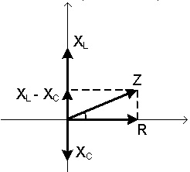
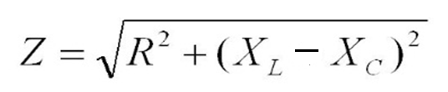
Impedâncias em C.A.
6. Exemplo de cálculo de Impedância:
6.2 Formato Polar:
ɸ
Substituindo os respectivos valores de R, XL e XC, teremos:
Z = 500 (Ω)
Portanto teremos:
ɸ = Arc tg (XL-XC)/R
Z = 500 53 ° ( Ω )
ɸ = Arc tg (900-500)/300
ɸ = 53°
Prof. Eng. Edson Simioni

Slide 12

Impedâncias em C.A.
7. Considerações:
Quando tivermos circuitos compostos com resistores e capacitores (RC) ou circuitos compostos por resistores e indutores (RL) ou resistores, capacitores e indutores (RLC), teremos um conceito de impedância, cujo modulo resultante será função direta resistência elétrica e da frequência do circuito.
Impedâncias existem somente em corrente alternada, pois em corrente continua não podemos falar em reatâncias capacitivas ou indutivas.
A combinação de circuitos envolvendo RC, RL ou RLC, serão objetos de estudos das próximas aulas.
Prof. Eng. Edson Simioni

Slide 13
Impedâncias em C.A
Prof. Eng. Edson Simioni

